Slide 1
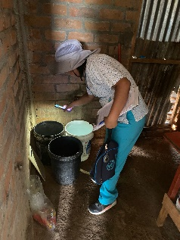
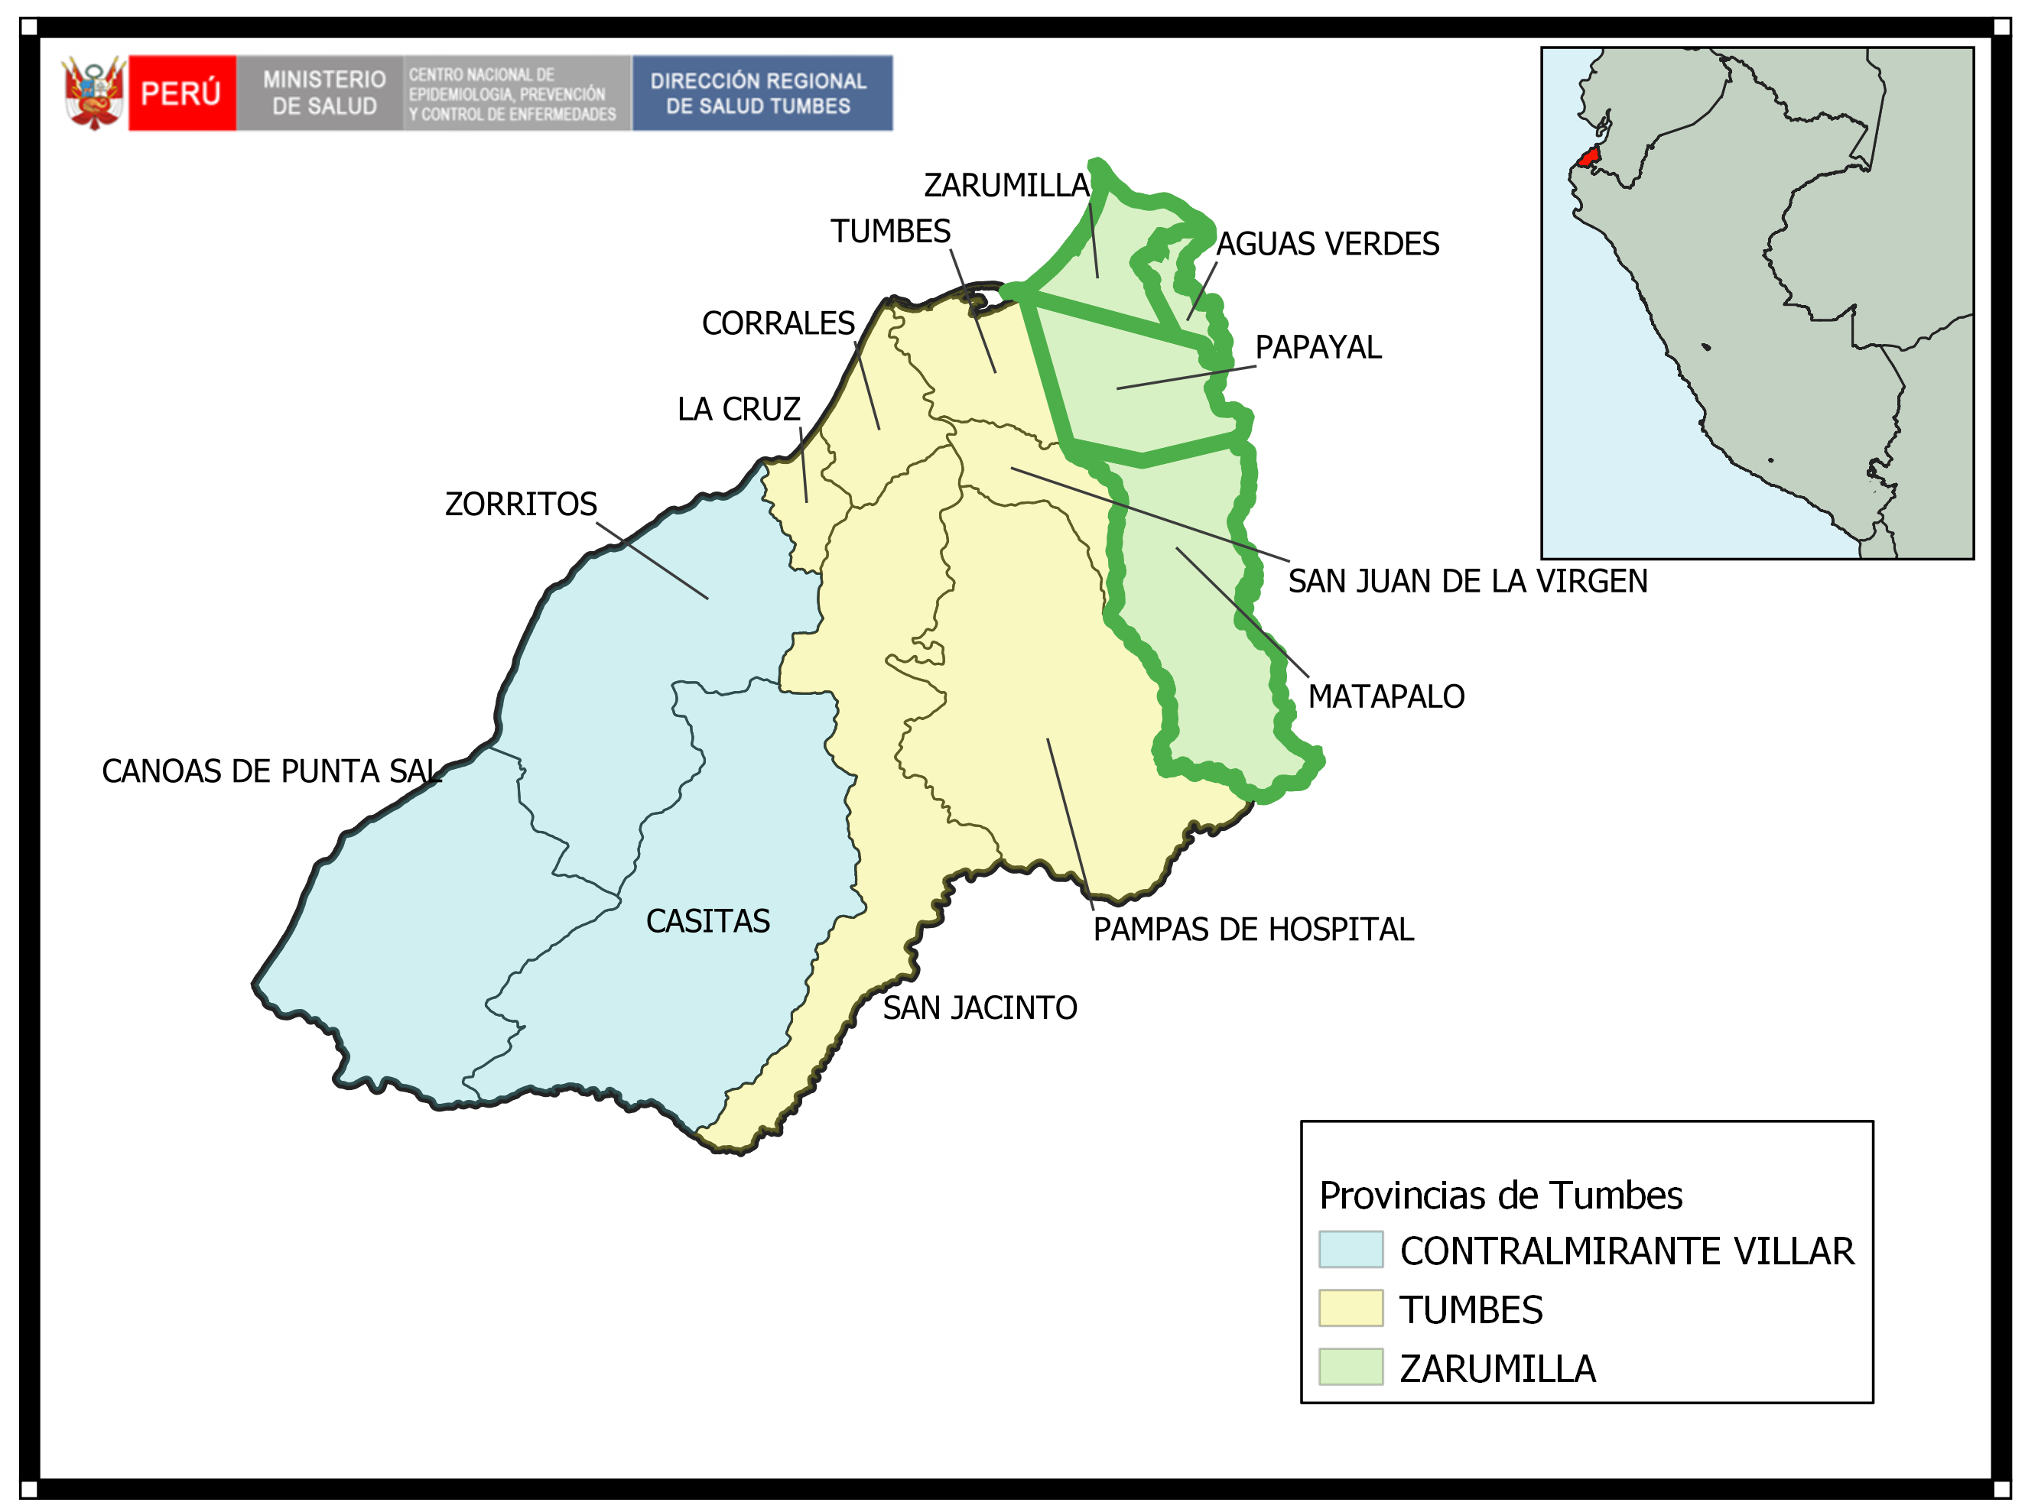
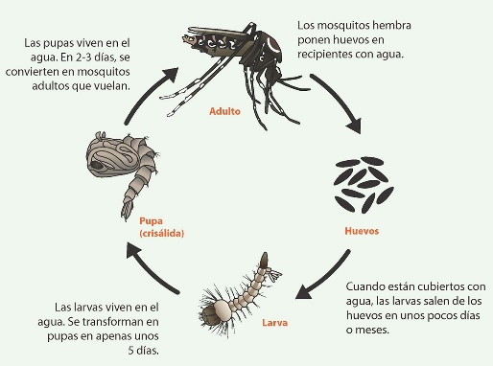
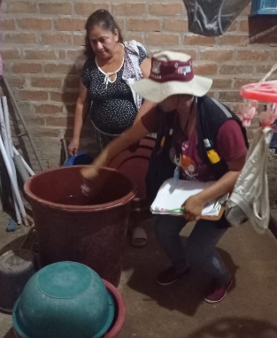
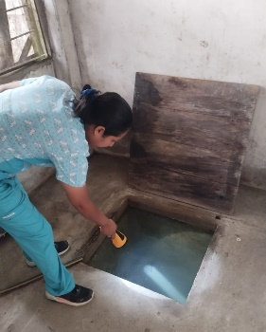
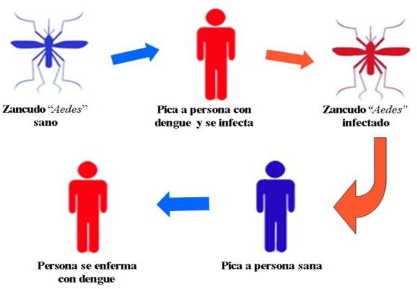
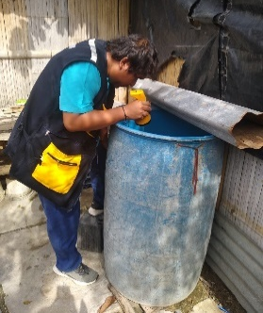
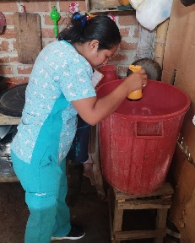
Ciclos de vida
¿Cómo se transmite el Dengue?
SALA SITUACIONAL DENGUE
MICRORED DE ZARUMILLA
Semana Epidemiológica 21

Slide 2
DENGUE - 2024 MICRORED DE ZARUMILLA – SE (01-21)

Slide 3
COMPORTAMIENTO DEL DENGUE MICRORED DE ZARUMILLA – SE (01-21)

Slide 4
COMPORTAMIENTO DEL DENGUE MICRORED DE ZARUMILLA – SE (01-21)

Slide 5
COMPORTAMIENTO DEL DENGUE MICRORED DE ZARUMILLA – SE (01-21)

Slide 6
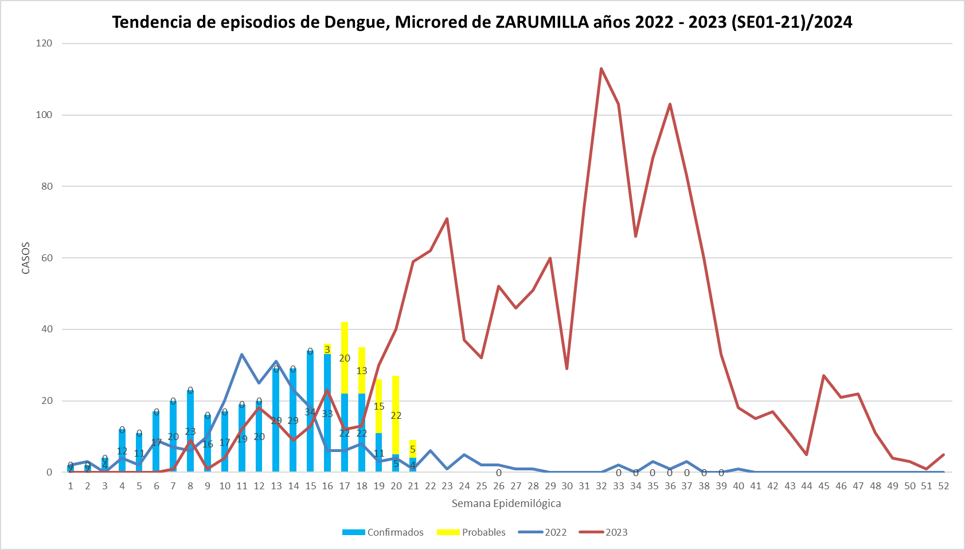
COMPORTAMIENTO DEL DENGUE MICRORED DE ZARUMILLA – SE (01-21)

Slide 7
MAPAS DE RIESGO DE FIEBRE POR VIRUS DENGUE EN LA MICRORED DE ZARUMILLA – SE 01-21/2024

Slide 8
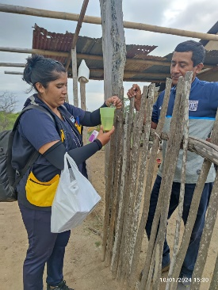
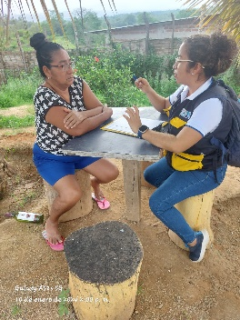
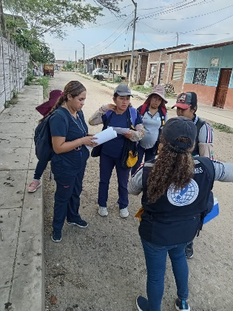
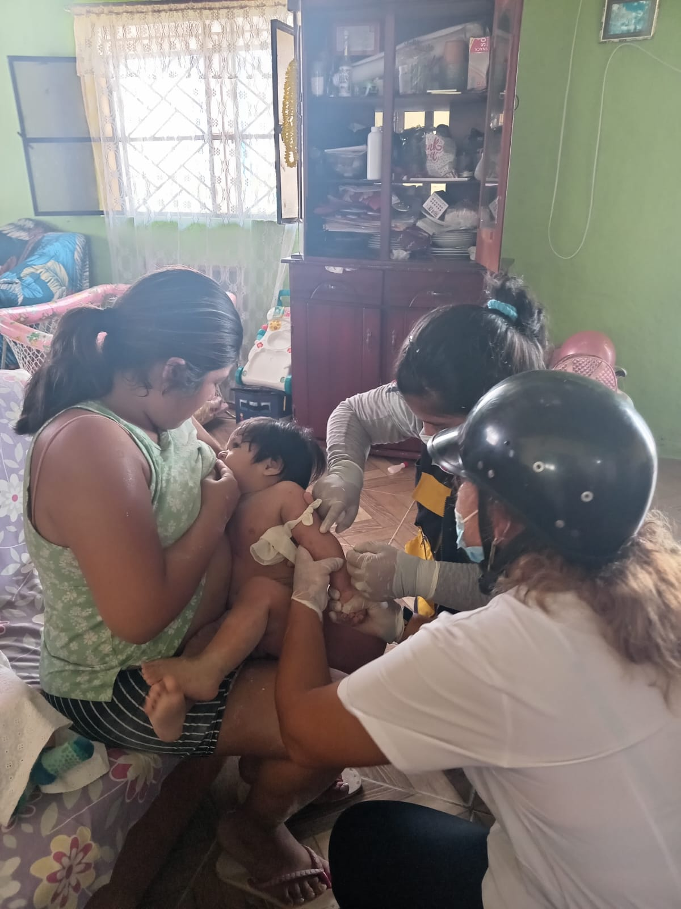
Ciclos de vida
¿Cómo se transmite el Dengue?
SALA SITUACIONAL DENGUE
MICRORED DE PAMPA GRANDE
Semana Epidemiológica 21
LIC. OBST. ERICA ALONZO ESPINOZA

Slide 9
DENGUE - 2024 MICRORED DE PAMPA GRANDE – SE (01-21)

Slide 10
COMPORTAMIENTO DEL DENGUE MICRORED DE PAMPA GRANDE – SE (01-21)

Slide 11
COMPORTAMIENTO DEL DENGUE MICRORED DE PAMPA GRANDE – SE (01-21)

Slide 12
COMPORTAMIENTO DEL DENGUE MICRORED DE PAMPA GRANDE – SE (01-21)

Slide 13
COMPORTAMIENTO DEL DENGUE MICRORED DE PAMPA GRANDE – SE (01-21)

Slide 14
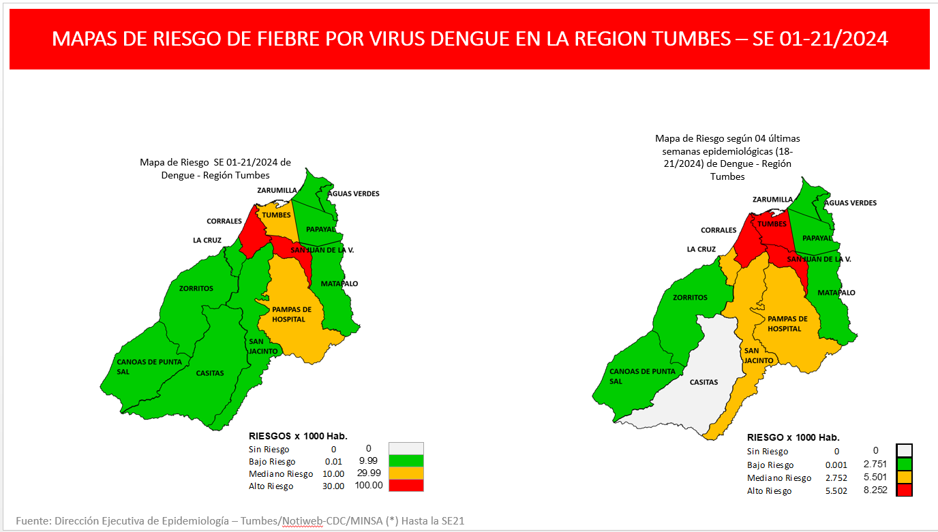
MAPAS DE RIESGO DE FIEBRE POR VIRUS DENGUE EN LA MICRORED DE PAMPA GRANDE – SE 01-21/2024

Slide 15
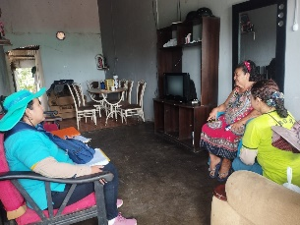
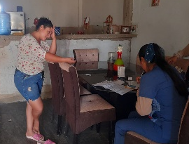
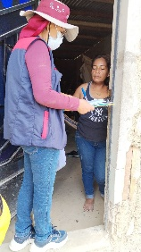
Ciclos de vida
¿Cómo se transmite el Dengue?
SALA SITUACIONAL DENGUE
MICRORED DE CORRALES
Semana Epidemiológica 21

Slide 16
DENGUE - 2024 MICRORED DE CORRALES – SE (01-21)

Slide 17
COMPORTAMIENTO DEL DENGUE MICRORED DE CORRALES – SE (01-21)

Slide 18
COMPORTAMIENTO DEL DENGUE MICRORED DE CORRALES – SE (01-21)

Slide 19
COMPORTAMIENTO DEL DENGUE MICRORED DE CORRALES – SE (01-21)

Slide 20
COMPORTAMIENTO DEL DENGUE MICRORED DE CORRALES – SE (01-21)

Slide 21
MAPAS DE RIESGO DE FIEBRE POR VIRUS DENGUE EN LA MICRORED DE CORRALES – SE 01-21/2024

Slide 22
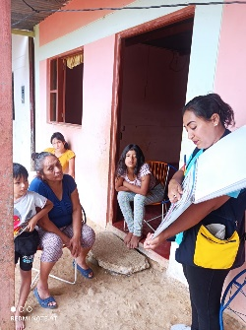
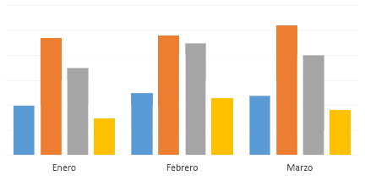
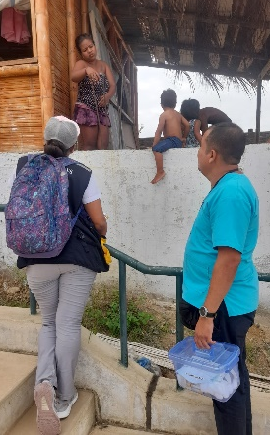
Ciclos de vida
S.E.21
¿Cómo se transmite el Dengue?
2024
La sala de situación de Dengue es un producto de la Dirección Ejecutiva de Epidemiología de la Dirección Regional de Salud Tumbes. Se autoriza su uso total o parcial siempre y cuando se citen expresamente las fuentes de información de este producto.
SALA SITUACIONAL DENGUE
MICRORED DE ZORRITOS
Del 19 - 25 mayo 2024
Semana Epidemiológica 21
epitumbes@dge.gob.pe / www.diresatumbes.gob.pe

Slide 23
Ciclos de vida
¿Cómo se transmite el Dengue?
SALA SITUACIONAL DENGUE
MICRORED DE ZORRITOS
Semana Epidemiológica 21

Slide 24
DENGUE - 2024 MICRORED DE ZORRITOS – SE (01- 21)

Slide 25
COMPORTAMIENTO DEL DENGUE MICRORED DE ZORRITOS – SE (01- 21)

Slide 26
COMPORTAMIENTO DEL DENGUE MICRORED DE ZORRITOS – SE (01- 21)

Slide 27
COMPORTAMIENTO DEL DENGUE MICRORED DE ZORRITOS – SE (01- 21)

Slide 28
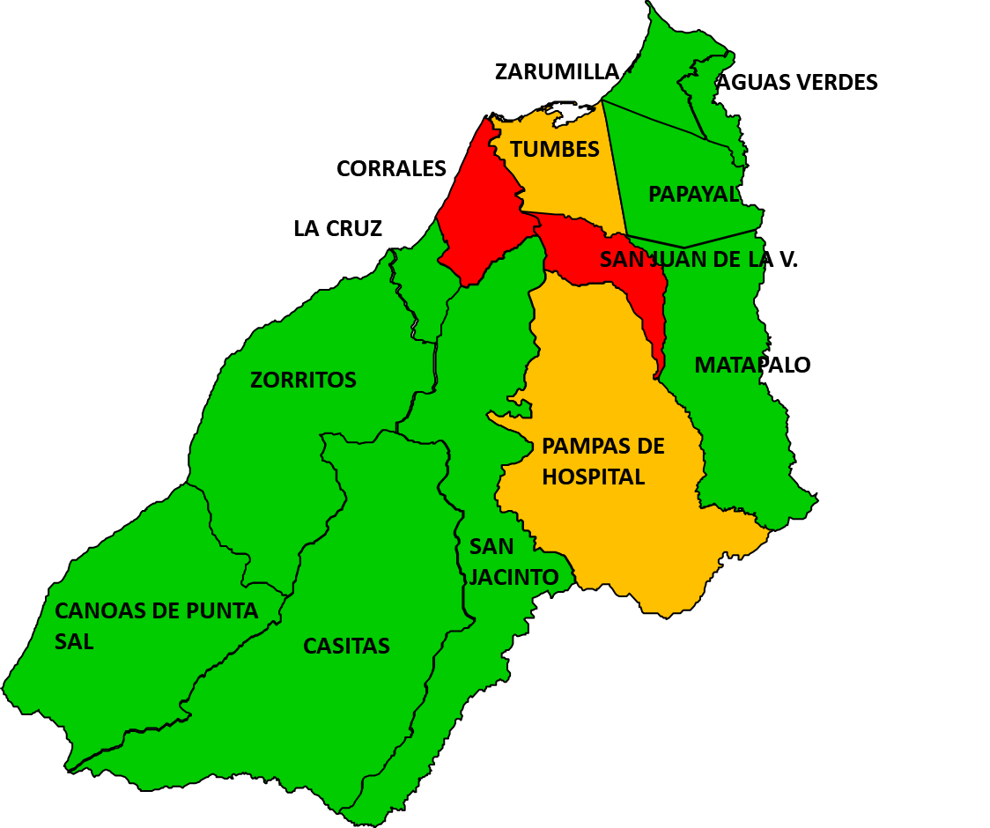
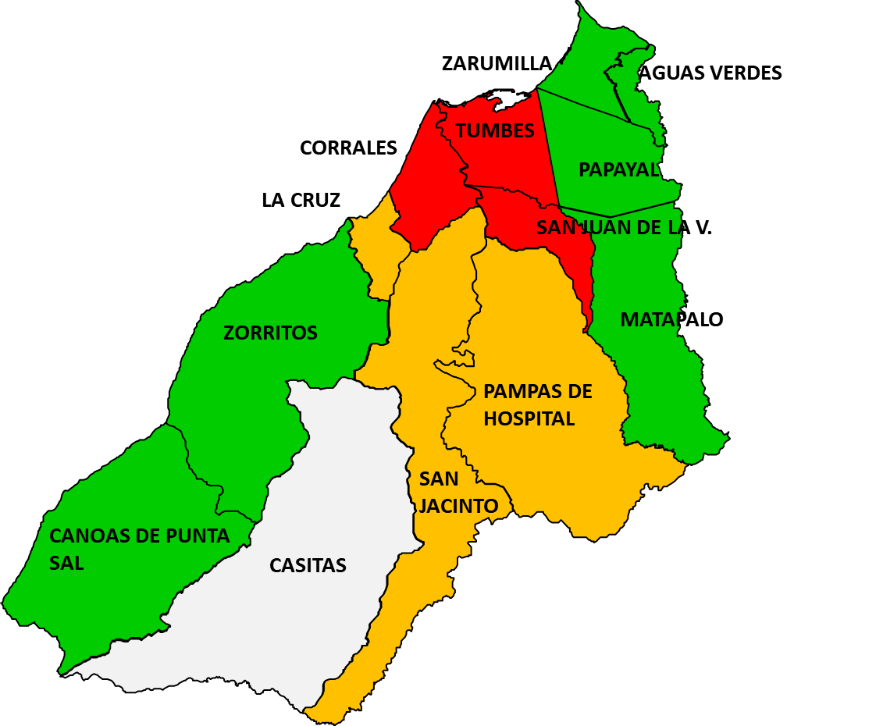
MAPAS DE RIESGO DE FIEBRE POR VIRUS DENGUE EN LA MICRORED DE ZORRITOS – SE 01-21/2024
Mapa de Riesgo según 04 últimas semanas epidemiológicas (18-21/2024) de Dengue - Región Tumbes
Mapa de Riesgo SE 01-21/2024 de Dengue - Región Tumbes

